Slide 1
सीमाज्ञान (Application for Simagyan)
Version 1.0

Slide 2
ई-मित्र कियोस्‍क द्वारा सीमाज्ञान के लिए आवेदन किये जाने की प्रक्रिया:-
कियोस्‍कधारक नये ईमित्र पोर्टल पर निम्‍न विभाग तथा सेवा का चयन करके आगे बढ पायेगा-
विभाग का नाम – Revenue Department
सेवा का नाम – Application for Simagyan (प्रार्थना पत्र सीमाज्ञान)

Slide 3
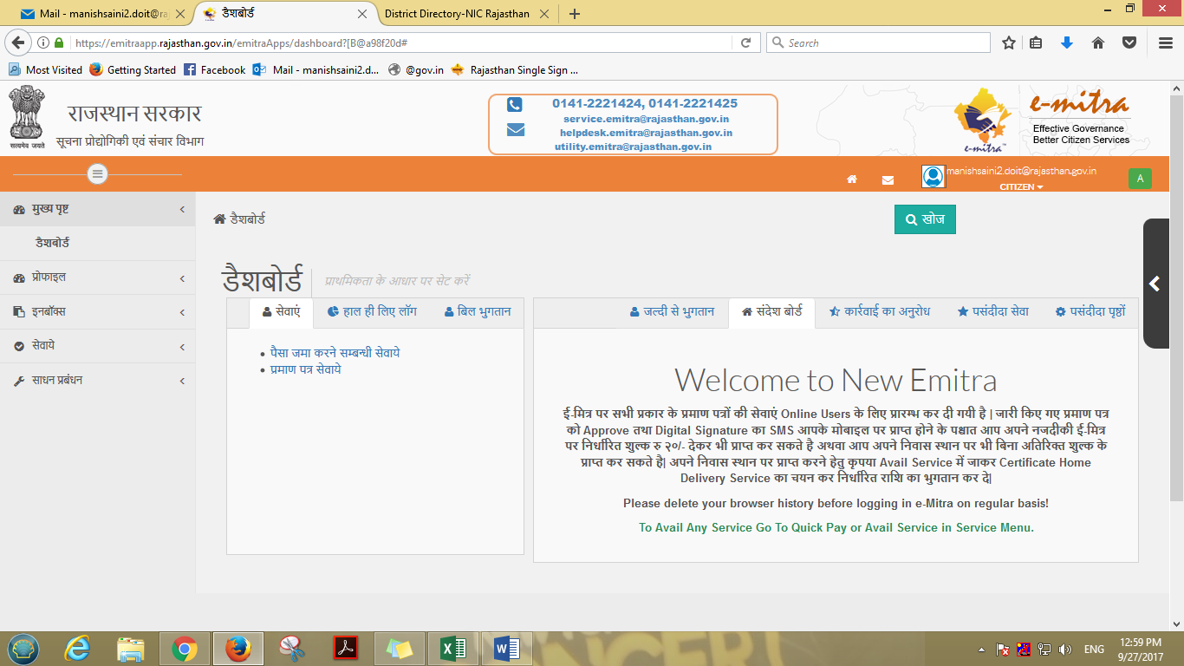
ई-मित्र पोर्टल पर Redirect होने पर निम्नानुसार स्क्रीन दिखाई देगी | इस स्क्रीन पर प्रमाण पत्र सेवाओं पर क्लिक करें |
Click Here

Slide 4
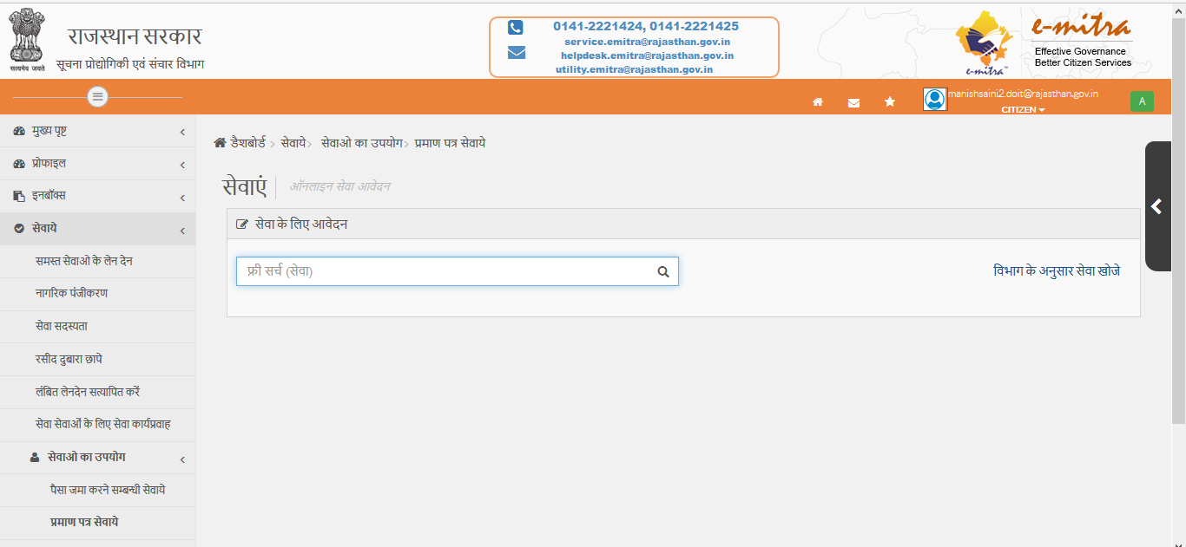
“Simagyan” टाइप करें|
Click करें |
अथवा

Slide 5
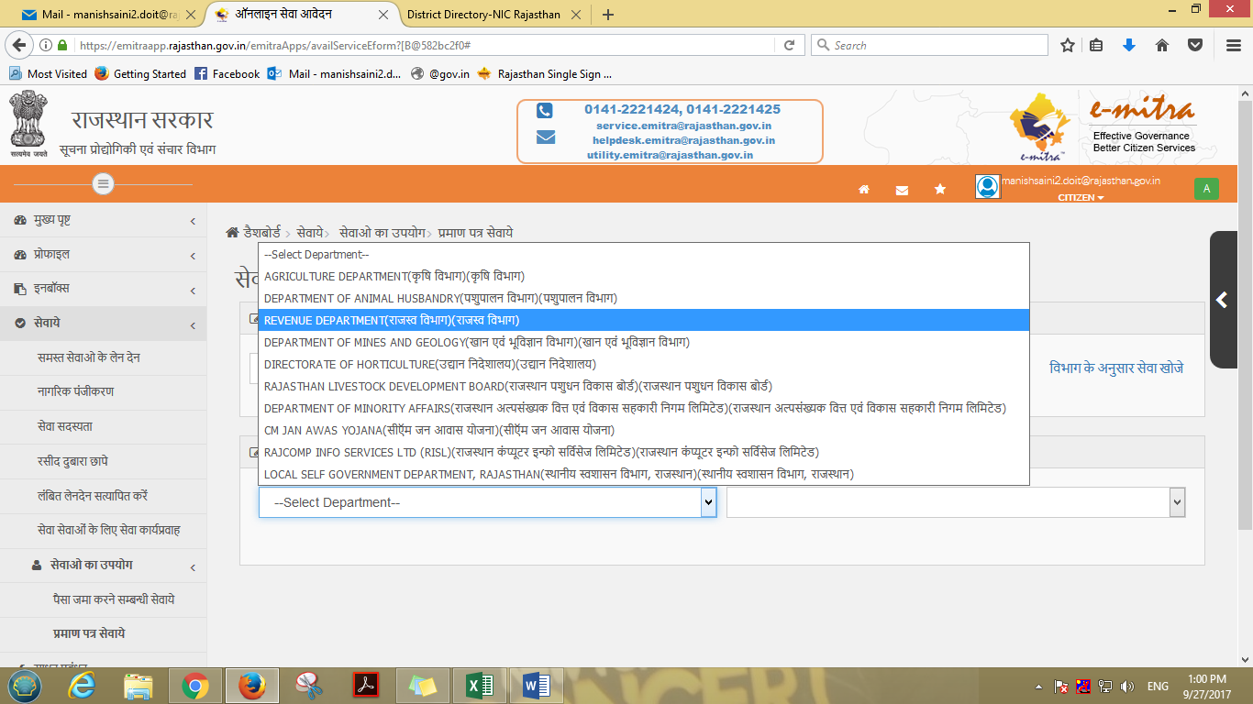
“विभाग के अनुसार सेवा खोजें” पर क्लिक करने पर उपरोक्तानुसार स्क्रीन ओपन होगी, यहाँ से “Revenue Department” सलेक्ट करें

Slide 6
“Revenue Department” में “Application for Simagyan” सेवा का चयन करें |

Slide 7
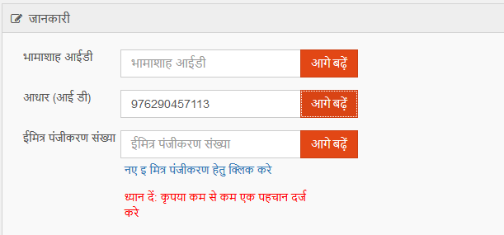
Click Here
भामाशाह आईडी, आधार आईडी अथवा ईमित्र पंजीकरण संख्या डाल कर “आगे बढ़ें” पर क्लिक करें |

Slide 8
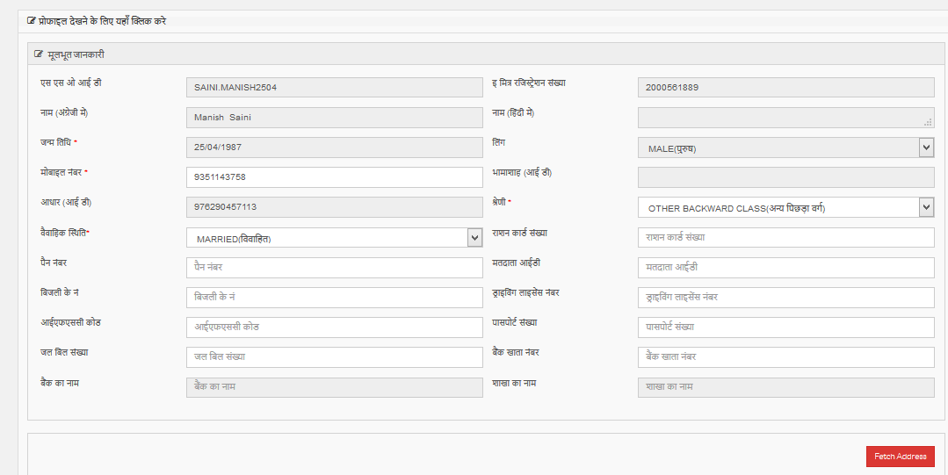
आवेदक की बेसिक डिटेल्स स्वतः भर जाएँगी, जिन फ़ील्ड्स की डिटेल्स नहीं आई है उनको भर कर “Fatch Address” पर क्लिक करें |

Slide 9
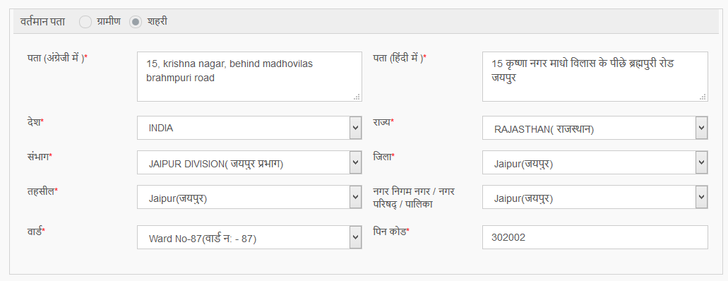
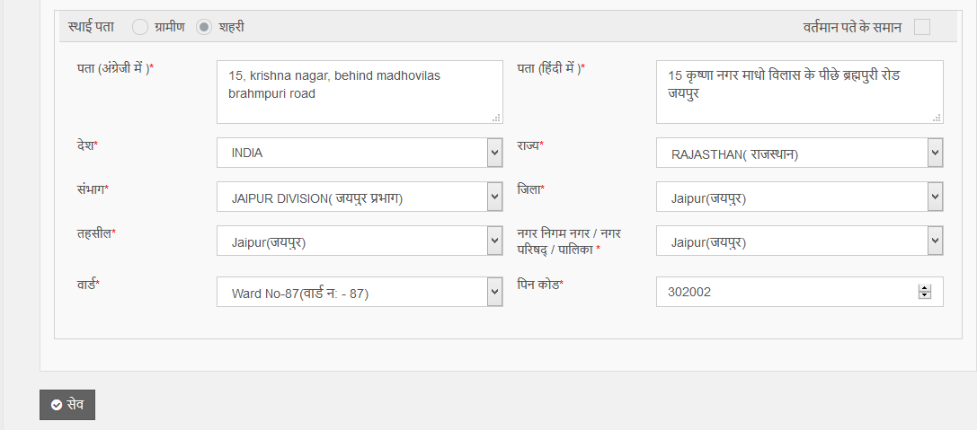
आवेदक का वर्त्तमान व स्थाई पता भर कर “Save” बटन पर क्लिक करें |

Slide 10
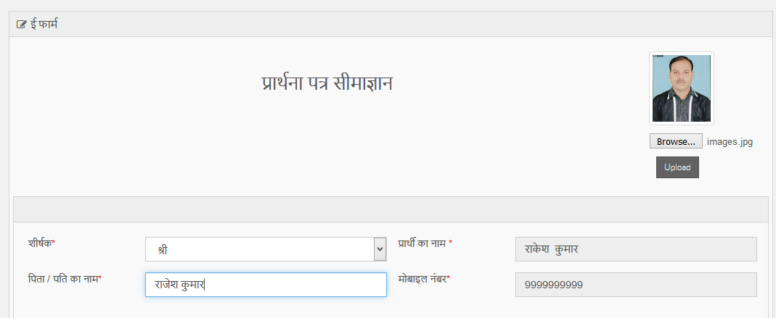
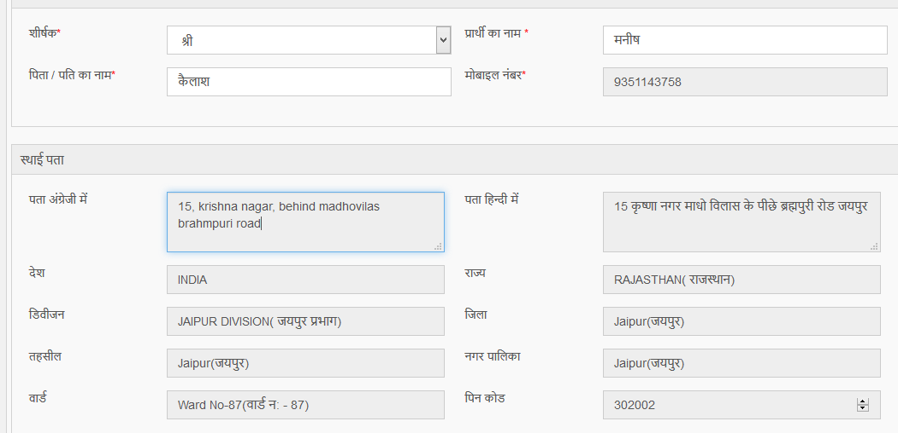
सीमाज्ञान का प्रार्थना पत्र खुल जायेगा |

Slide 11
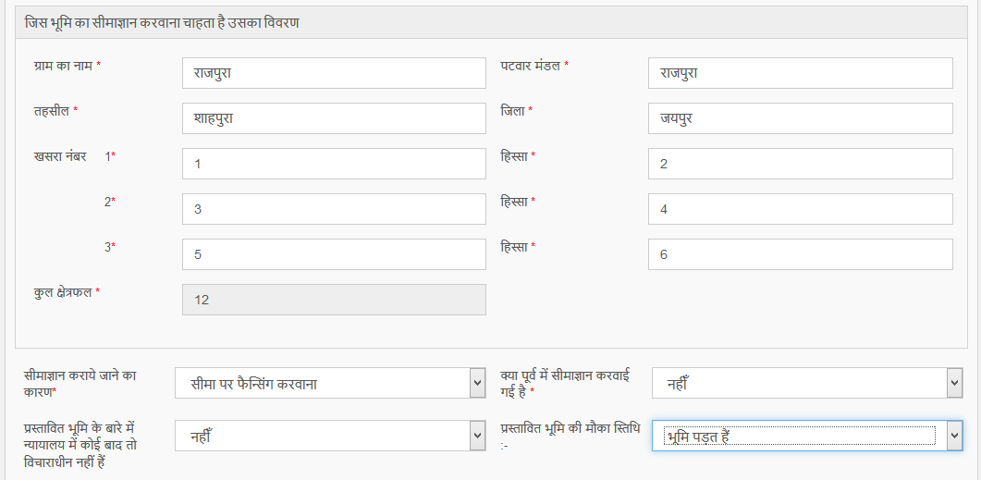
गाँव का नाम, पटवार मण्डल, तहसील, जिला, खसरा न., हिस्सा, नामांतरण का प्रकार आदि का चयन करें |

Slide 12
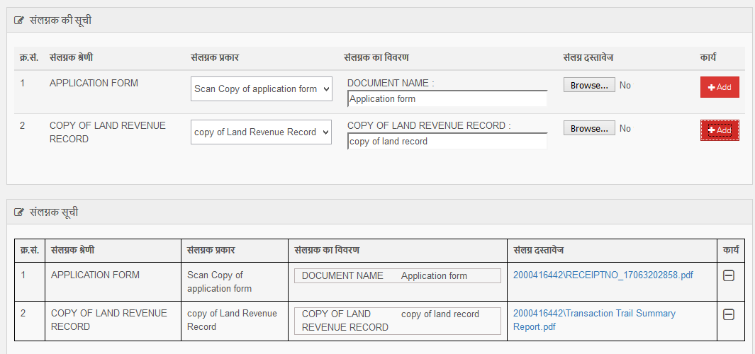
Application Form and Copy of Land Revenue Record अपलोड करें |

Slide 13
गंतव्य कार्यालय स्वतः ही भरा आएगा अगर बदलना चाहे तो बदल सकते है | “Save” बटन पर क्लिक करें |

Slide 14
उपरोक्तानुसार message आने पर “Ok” बटन पर क्लिक करें |

Slide 15
“भुगतान के लिए आगे बढ़ें” पर क्लिक करें |

Slide 16
“भुगतान” पर क्लिक करने पर कीओस्क के “Wallet” में से आवेदन शुल्क का भुगतान हो जायेगा तथा टोकन जनरेट हो जायेगा|

Slide 17
सीमाज्ञान के लिए आवेदन की प्रक्रिया पूर्ण हो गई है, अब आवेदन सम्‍बनिधत अधिकारी के लिए चला गया है|

Slide 18
धन्‍यवाद

